Slide 1
SmartGlass: Análisis de Conversión
Identificación de fricciones y optimización estratégica del flujo de venta
Miguel Martinez Shelwin Leiva Javier Berrio

Slide 2
Pregunta Objetivo
¿Por qué existe una tasa de abandono considerable en el
carrito de compras de vidrios personalizados, a pesar de que
los usuarios interactúan con el catálogo y agregan productos?

Slide 3
Origen y Consolidación
Fuente Excel
Proceso ETL
Normalización
Uso de un libro de Excel consolidado que centraliza las transacciones de carritos, productos, pedidos y perfiles de usuario.
Limpieza en Power Query: Estandarización de moneda, ajuste de formatos de fecha y validación de tipos de datos para llaves primarias.
Transformación de campos descriptivos (IDs) para asegurar relaciones de integridad 1 a Varios entre tablas.

Slide 4
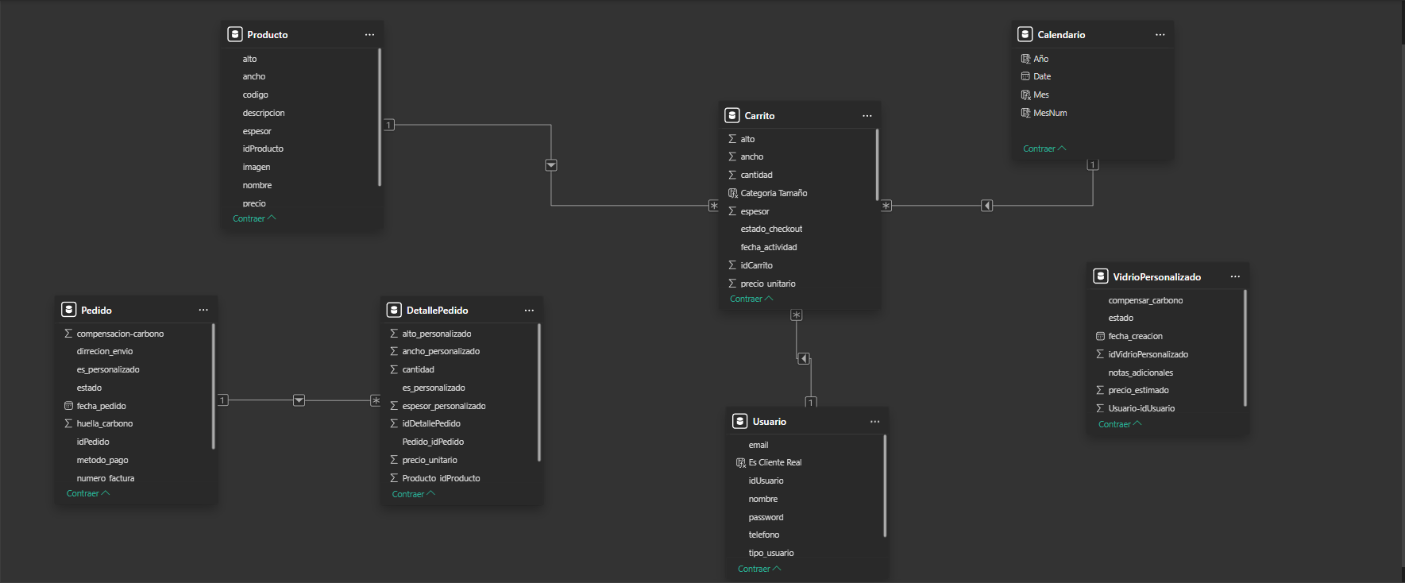
Modelo Relacional Estrella
Arquitectura del Modelo
Tablas de Hechos
Tablas de Dimensión
Tablas Separadas
Centralizadas en Carrito y Pedido para el cálculo de métricas transaccionales.
Conectamos Usuario, Producto y Calendario para habilitar filtros dinámicos.
Se mantienen aisladas aquellas hojas del Excel con datos redundantes o auxiliares para mantener el rendimiento del modelo.

Slide 5
Resumen Ejecutivo
Hallazgos Clave
1,000
41.20%
58.80%
Interacciones Totales
Tasa de Conversión
Gap de Mejora
Volumen total de interacciones iniciales detectadas en el sistema.
412 ventas concretadas, indicando un flujo funcional pero optimizable.
Abandono global que requiere intervención táctica urgente.

Slide 6
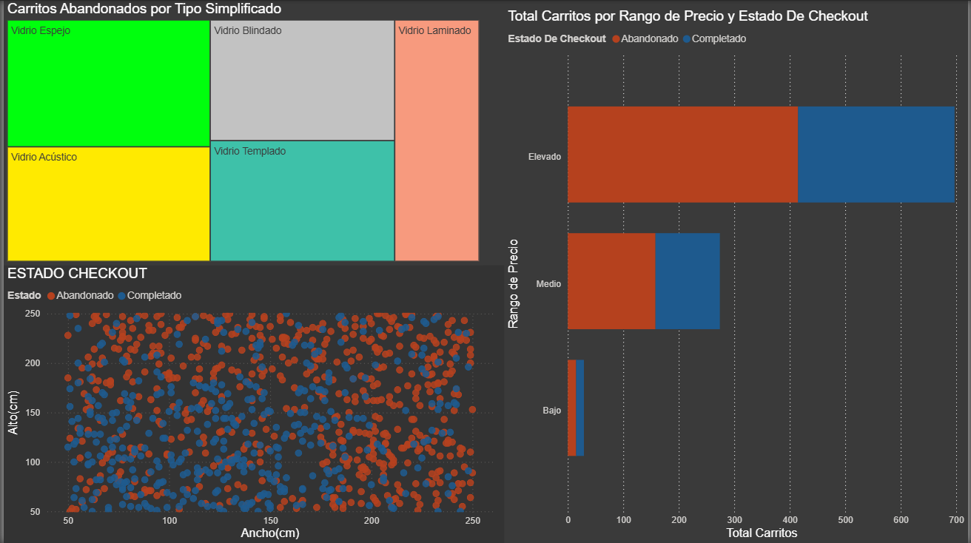
Abandono por Producto
Insights del Catálogo
Treemap de Pérdida
Análisis de Dimensiones
Efecto Precio
Identificamos que el Vidrio Templado es el producto más "abandonado" en volumen absoluto.
El gráfico de dispersión revela que dimensiones no estándar causan dudas en el checkout.
Segmentación por rango de precio alto muestra mayor sensibilidad en el cierre de la venta.

Slide 7
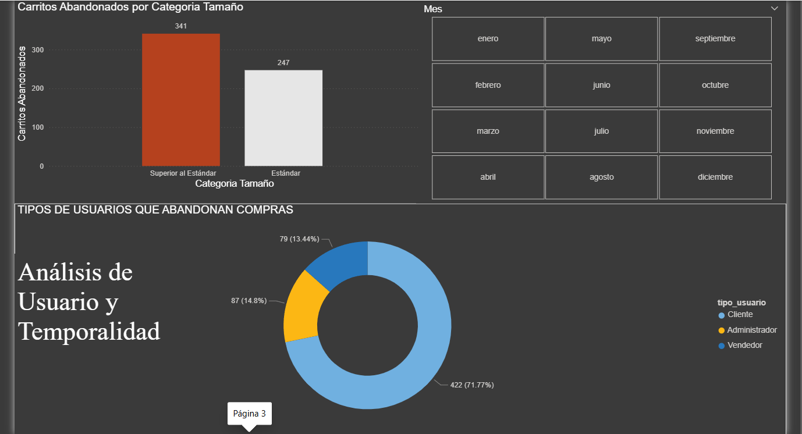
Perfil del Usuario
Comportamiento Segmentado
Trazabilidad de Sesión
Barrera Logística
Conclusión
El 71.77% de los abandonos provienen de usuarios con rol de "Cliente" registrado.
El mayor volumen de abandono se concentra en la categoría de tamaño "Superior al Estándar".
El cliente abandona por incertidumbre en instalación o envío de piezas grandes, no por falta de interés.

Slide 8
Estrategia de Mitigación
Remarketing
Asistencia en Checkout
Meta
Campañas automatizadas dirigidas al 71% de clientes identificados para recuperar carritos perdidos.
Implementación de chat logístico para productos de gran formato (Superior al Estándar).
Optimizar el embudo de ventas para elevar la tasa de conversión actual del 41% al 60% en dos periodos.

